Slide 1

Национальная система оперативного оповещения граждан

Slide 2
Концепция
Данная система разрабатывается в связи с необходимостью своевременного и эффективного оповещения населения о необходимых мерах профилактики, вакцинации и распространения заболевания.

Slide 3
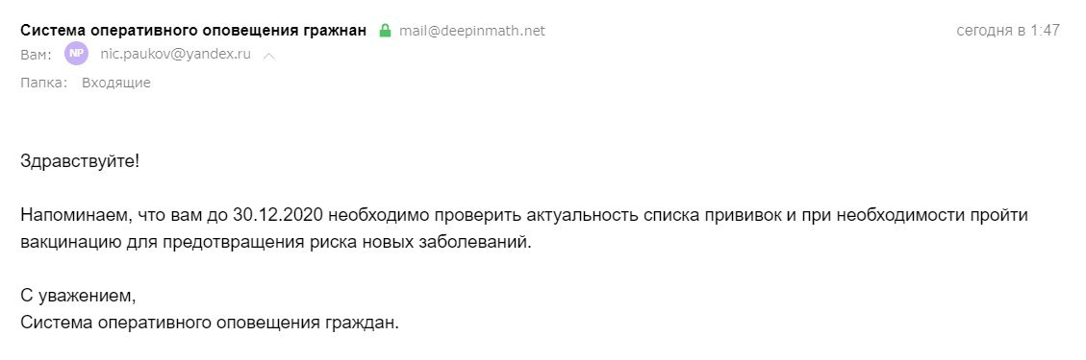
Демонстрация

Slide 4
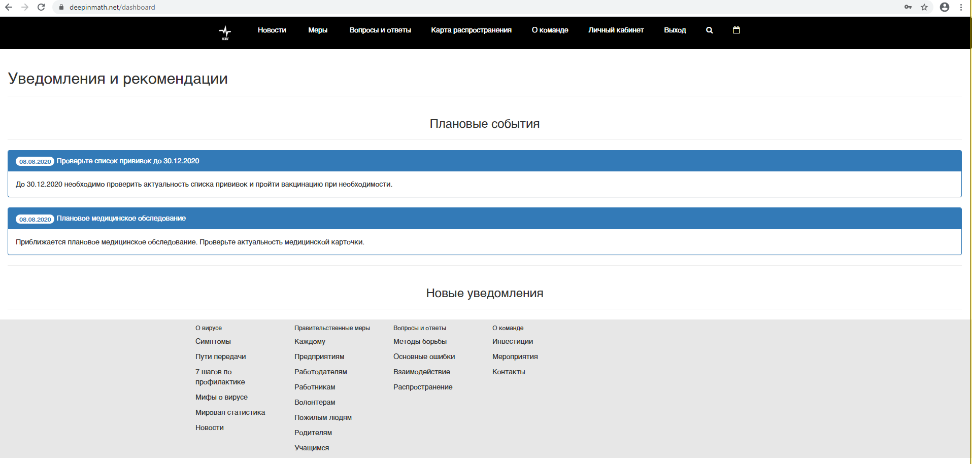
Функционал
Сбор данных о пользователях
Рассылки по почте
Индивидуальные меры профилактики
Информирование о вакцинации

Slide 5
Принципы принятия
Принятия - да
Проверка - да
Хранение - да
Обработка -да
Отображение - да

Slide 6
Стоимость внедрения
Расходы на разработку:
- Срок внедрения – 4 месяца;
Зарплата разработчиков – 3 млн. руб;
Стоимость поддержки:
25 000 руб – аренда серверного оборудования;
150 000 руб – поддержка сервисов;

Slide 7




Развитие и интеграция
Данная система имеет невероятно широкий простор для развития, а также перспективы стать ведущим сервисом по поддержке населения в периоды распространения массовых вирусных заболеваний.

Slide 8
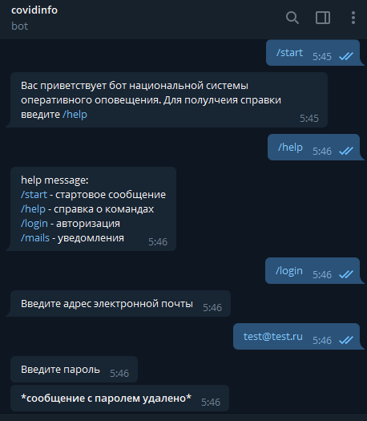
Работающий бот

Slide 9
Команда разработчиков
Крупин Глеб – дизайн сайта, дизайн презентации @Root_Bash
Сафронов Алексей – подбор контента @ObjectiveBee
Богородов Николай – telegram-bot @digrowdant
Пауков Николай – Back-end разработка @nicpaukov
Казаков Роман – Создание презентации @POCHEDASKEZ
Лебедев Кирилл – Верстка форм @Fr0stt
Невров Денис – Front-end разработка, куратор команды @braincxx

Slide 10
Спасибо за внимание!

